Slide 1
LITERATŪRINIAI
SUSITIKIMAI
ŽURNALO “PRIE NEMUNĖLIO”
PUSLAPIUOSE
Daiva Vilkickienė,
Rokiškio rajono savivaldybės Juozo Keliuočio viešosios bibliotekos direktorės pavaduotoja

Slide 2
LITERATŪRINĖ RYTŲ AUKŠTATIJA
K R A Š T I E Č I A I
LITERATŪRINĖS SUKAKTYS
Antano Vienažindžio – 170-mečio
Juozo Keliuočio – 105 ir 110-mečio
Liudo Dovydėno – 100-mečio
Juozo Povilonio – 100-mečio
Antano Dambrausko – 100-mečio
Alfonso Keliuočio – 95 ir 100-mečio
Pauliaus Širvio – 90-mečio
Alės Rūtos – 95-mečio
Prano Kozulio – 90-mečio
Elenos Naginskaitė-Vajegienės – 85-mečio
Matildos Olkinaitės – 85-mečio
Elenos Mezginaitės – 70-mečio
_________________________
Prano Savicko mirties 145-ųjų metinių

Slide 3
VARDAI, KURIŲ
NEGALIMA UŽMIRŠTI

Slide 4
PAULIUS ŠIRVYS JĮ PAŽINOJUSIŲJŲ ŠIRDYSE...
Alfas Pakėnas. Rudeninės astros Pauliui Širviui
Dangė Širvytė. Iki šiol jo ilgiuosi
Birutė Širvienė. Paulius. Artimas ir tolstantis
Leonas Širvys. Mano brolis Paulius
Alfonsa Žegliūnaitė-Liolienė. Nutolę jaunystės aidai

Slide 5
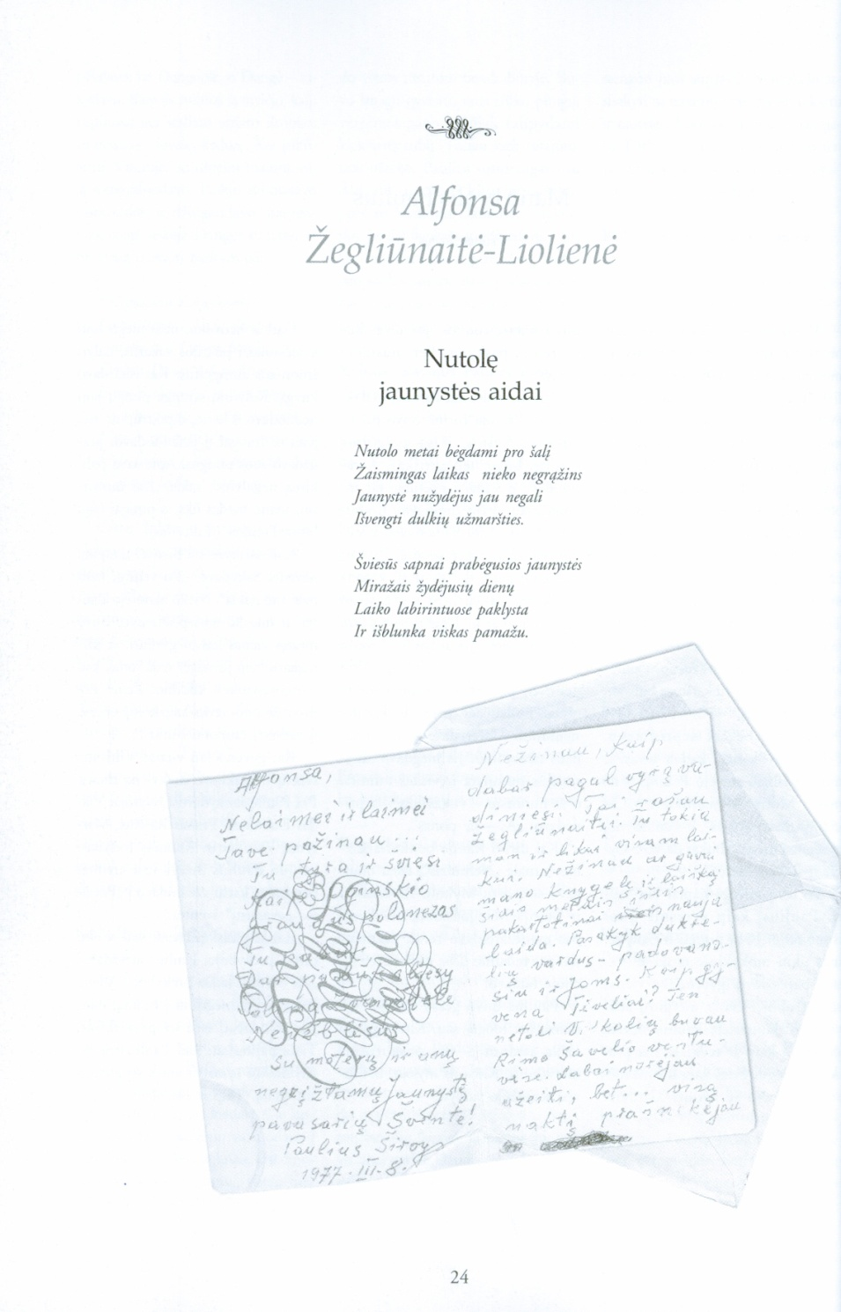
Alfonsa Žegliūnaitė-Liolienė
Nutolę jaunystės aidai
Nutolo metai bėgdami pro šalį
Žaismingas laikas nieko negrąžins
Jaunystė nužydėjus jau negali
Išvengti dulkių užmaršties.
Šviesūs sapnai prabėgusios jaunystės
Miražais žydėjusių dienų
Laiko labirintuose paklysta
Ir išblunka viskas pamažu.

Slide 6
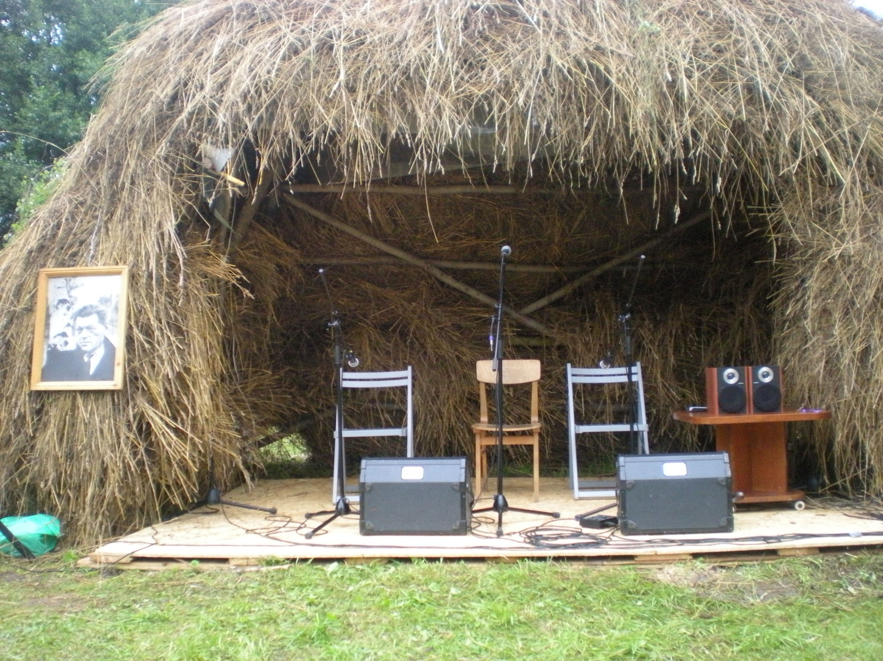
PAULIUS ŠIRVYS-KRAŠTO ŽMONES TELKIANTIS VARDAS
Daiva Vilkickienė...mano žemė čia, mano draugai, mano broliai...

Slide 7
ANTANAS VIENAŽINDYS
Daiva Vilkickienė „Angelo palytėta...“
Ir tegul krauju pražysta Rožė
Vienišo Vienužio eilėse-
Ir byloja apie didį grožį,
Kurį slepia Lietuvos dvasia,
Apie meilę,
didelę ir taurią,
Amžiną...
Vienužio
amžinos
Lyrikos
lietuviškoji
Laura
Rožė bus-
ir amžinai dainuos
( Mieželaitis E. Vienužis)

Slide 8
MATILDA OLKINAITĖ
Per pasaulį aš keliauju.
Su manimi keliauja minios. Mano dienos, mano naktys,
Lyg keliaujantis žvaigždynas.
Aš matau-suklupo minios,
Aš girdžiu-pravirko naktys.
Per pasaulį aš keliauju
Ir sapnuoju keistą sapną.
Tarp įkalintų smėlynų
Vieniša oazė laukia.
Slenka vilkstinės pro šalį
Ir padangėj saulė plaukia.
Ir ištroškę, ir išvargę
Slenka jie per klonį platų.
Taip arti žalia oazė-
Akys žiūri ir-nemato....
Jis atėjo per smėlynus
Nešė meilę, nešė širdį-
Ir parodė jiems šaltinį,
Ir ištroškusius pagirdė.
Aš dabar rami keliauju
Ir per kančią, ir per naktį.
Klumpa minios. Verkia minios.
Aš-sanuoju keistą sapną-

Slide 9
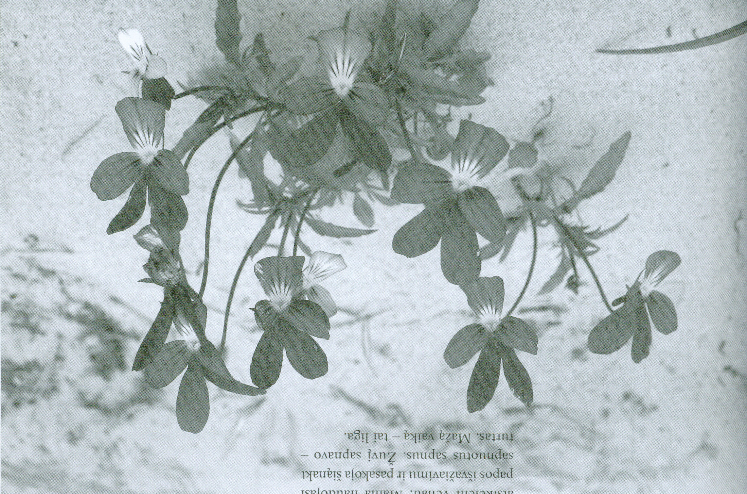
Prisiminimai apie Matildą Olkinaitę,
Violeta Aleknienė
MATILDA OLKINAITĖ (1921-1941)
DIENORAŠTIS

Slide 10
ELENA MEZGINAITĖ

Slide 11
Elenos Mezginaitės atminimui
Poeto Valdemaro Kukulo
laiškas Elenos Mezginaitės knygos
„Mano senas drauge“ pristatymui viešojoje bibliotekoje
Bronius Ribokas.
Ne apie didvyrius daina“
(keletas štrichų Elenos Mezginaitės portretui)
Jonas Strielkūnas.
Requiem Elenai
Justas Jasėnas.
Elena, kurios tebelaukiam...
...Dabar tavo žemė tavęs nebepaliks jau
ir tu jos nebepaliksi,
Nei Kupiškio smėlio, nei Panevėžio akmenų
Tik jausi, kaip vasarų vieškeliams tylint,
lyg laibos žvakelės sublyksi
Linai mėlynieji iš tavo dainų ir dienų....
(Jonas Strielkūnas)
Nebepaliks Tavęs ir gimtoji Rokiškio
žemė... Nors nebėra gimtojo Petriškių
kaimo ir bėgant metams mažėja Tave
Pažinojusiųjų, nors Rokiškio krašte nebe
taip kaip kadaise žydi linai-baltas gimtinės
takelis kiekvieną iš mūsų palydi ir sutinka
prisiminimuose...( Daiva Vilkickienė)

Slide 12
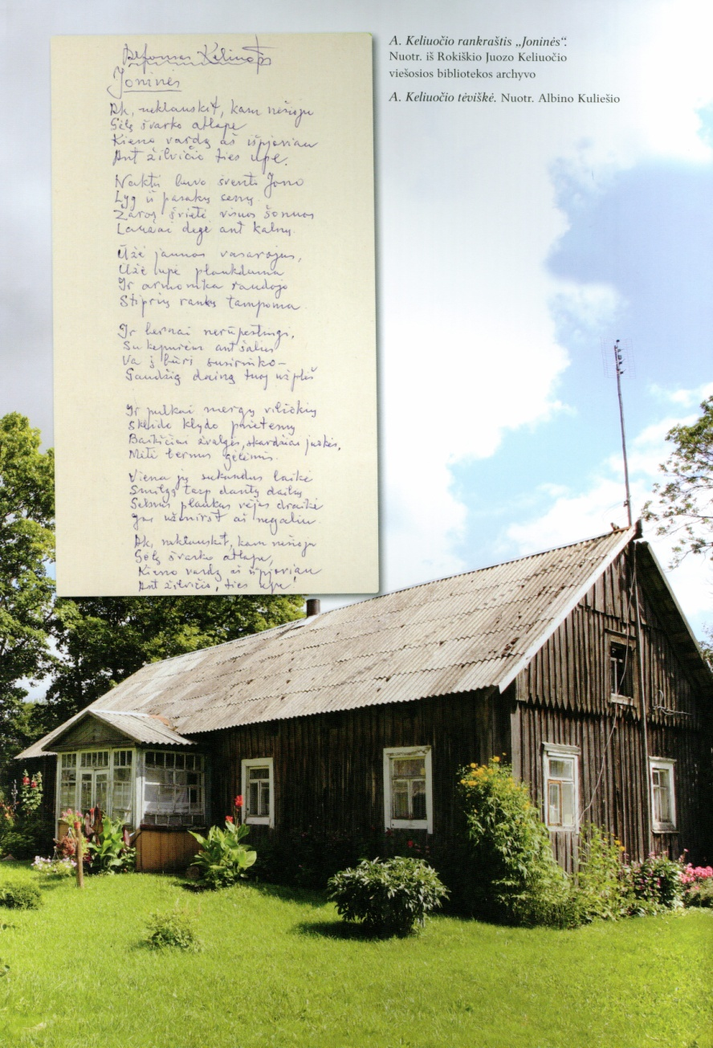
ALFONSAS KELIUOTIS
Literatūrologas Viktoras Alekna.
Alfonsas Keliuotis
Prof. Vitas Areška.
Alfonso Keliuočio poetinį talentą pirmoji
pastebėjo Salomėja Nėris.
Algimantas Bučius, Rokiškio berniukų
gimnazijos 1949 m. laidos abiturientas.
Keli štrichai mokytojo portretui
___________________________________________________________________________________________________________
Alfonso Keliuotis. Mano autobiografija
Alfonsas Keliuotis.
Liudo Dovydėno „Broliai Domeikos“
Alfonsas Keliuotis.
Mokytojus Naginskus prisimenant...
Alfonsas Keliuotis.
„ Maironis ir naujoji literatūra“

Slide 13
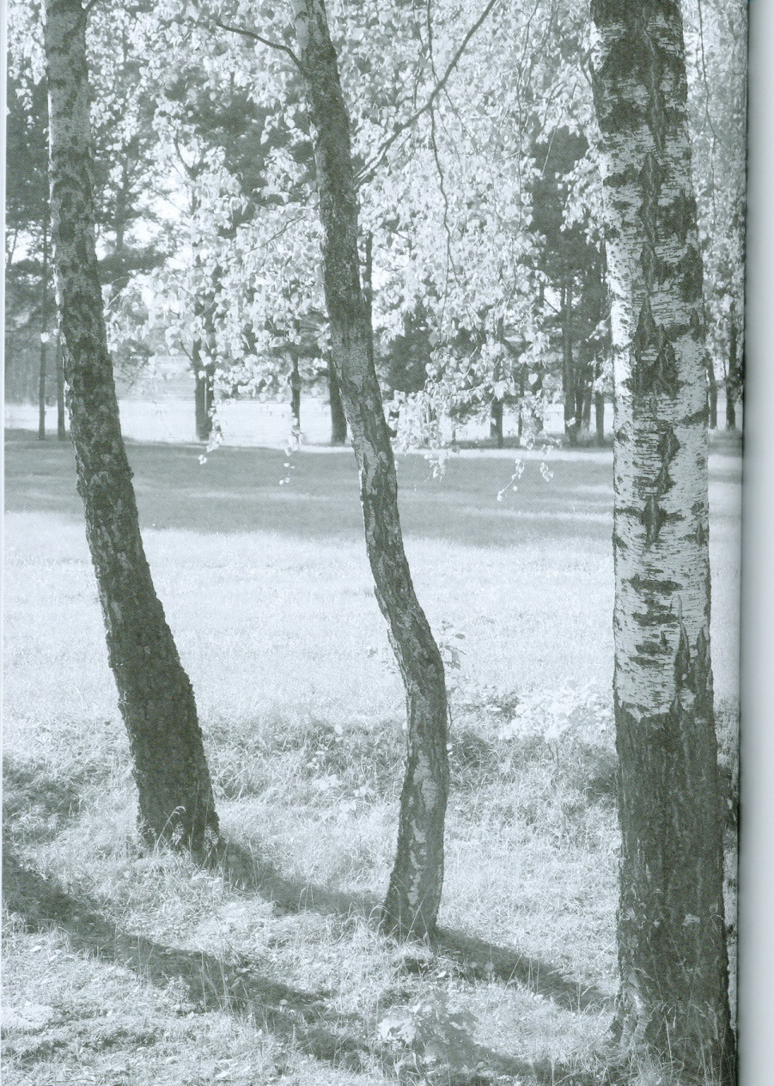
ALFONSAS KELIUOTIS – iškili asmenybė, pasislėpusi po kukliu gimnazijos Mokytojo kostiumu
Vida Papaurėlienė
Alfonsui Keliuočiui
Apie žilvytį dainavai,
Kurį išpjaustė bernužėlis...
Bumbsėjo sode obuoliai.
O atlape žydėjo gėlės.
Švytėjo žiedas prie širdies.
Balta gėlė Tau tiesė ranką...
Kad oštų kloniai ir miškai,
Vien meilės žmogui neužtenka.
Užgros armonika ir vėl...
Daug metų pralėkė pro šalį.
Tu išėjai – raudos klevai,
O mes Tavęs pamiršt negalim...

Slide 14
nEPELNYTAI PRIMIRŠTI...
Rašytoja LIUDVIKA DIDŽIULIENĖ - ŽMONA
Milda Telksnytė, Vygandas Račkaitis. Tarsi varpo aidas
Kunigas, poetas PRANAS SAVICKAS
Daiva Vilkickienė. Poeto ir kunigo asmenybės atspindys
tirpstančio laiko spalvose
Pedagogas, rašytojas vertėjas
ANTANAS DAMBRAUSKAS
Aldona Žemaitytė. Antano Dambrausko lobiai
Pedagogas, rašytojas vertėjas JUOZAS POVILONIS
Daiva Vilkickienė. Tarp dviejų krantų

Slide 15
LITERATŪRINĖ
IŠEIVIJA

Slide 16
LIUDAS DOVYDĖNAS
Prof.Elena Bukelienė. Liudo Dovydėno sugrįžimas
ALĖ RŪTA ( Elena Nakaitė-Arbačiauskienė)
Prof. Vitas Areška. Tikroji Lietuva Alės Rūtos prozoje
PRANAS KOZULIS
Janina Kozulienė-Nedzelskienė.
Prisiminimai apie Petrą Kozulį
Pranas Kozulis. Audrų dukra, eilėraštis
__________________________
Reda Kiselytė. Išeivijos kultūrinio palikimo puslapiai

Slide 17
LITERATŪRINIŲ
JUBILIEJINIŲ
KONFERENCIJŲ
PRANEŠIMŲ
TEKSTAI

Slide 18
JUOZUI TUMUI -VAIŽGANTUI – 140
Vaižganto aktualumas šiandien,
Dr. Ilona Čiužauskaitė, lietuvių kalbos ir tautosakos instituto vyresnioji mokslo darbuotoja.
Būdas Vaižganto arba Tumas apie Vaižgantą,
Eligijus Daugnora, Lietuvių literatūros ir tautosakos instituto mokslo darbuotojas
Vaižganto palūžimas, Alfas Pakėnas, J.Tumo-Vaižganto memorialinio muziejaus vedėjas
Vaižganto paliudijimai Rokiškio krašte,
Alicija Matiukienė, Rokiškio rajono savivaldybės Juozo Keliuočio viešosios bibliotekos direktorė

Slide 19
ČESLOVUI MILOŠUI-100
Czeslawo Miloszo gyvenimas ir kūryba,
Danuta Balašaitienė
Czeslawas Miloszas ir Lietuva, Birutė Jonuškaitė
Eseistinė Czeslawo Miloszo mintis romane
“Isos slėnis”, Kristina Grinkevičiūtė-Lukošienė
Czeslawas Miloszas ir Kėdainių kraštas,
Rimantas Žirgulis

Slide 20
JUOZUI KELIUOČIUI-105
Juozas Keliuotis-lietuvių moderniojo nacionalizmo
pradininkas, Romualdas Ozolas
Ieškoję laimės kitiems, o patys tapę laimingi,
(Keliuotis ir Vaižgantas), Alfas Pakėnas
„Naujosios Romuvos“ įtaka lietuviškosios fotografijos
raidai, Andrius Vaišnys
Juozo Keliuočio idėjos šiandien
(kuriant šiuolaikinį kultūros žurnalą), Andrius Konickis
______________________________________________________________________________________________________________________________________________________________________________
Aldona Žemaitytė. Dinamiška Juozo Keliuočio dvasia
(fragmentai), (Prie 110-ųjų gimimo metinių paminėjimo slenksčio)

Slide 21
KŪRYBOS
PUSLAPIAI

Slide 22
Kraštiečių kūryba
Nacionalinės premijos ir literatūrinės Juozo Keliuočio premijos laureatės
Vandos Juknaitės pokalbis su neregiais vaikais
„Nematoma žvaigždės šviesa“
Elena Kurklietytė. Laumės
(nutikimas spanguoliaujant Širvintų rajone Čiurkiškių pelkėje)
Rimgaudas Valentinas Graibus, Arvydas Genys,
Valerija Inčiūraitė . Poezija
Rimantas Šavelis. Išdavystė (Ištrauka iš rašomo romano)
Edvardas Uldukis. Buvo kaimas... Kaimas sugrįžo?
Algimantas Bučius. Eilėraščiai

Slide 23
Rajono literatų klubo „Vaivorykštė“ kūrybOS PUSLAPIAI
Salvinija Kalpokaitė. „Vaivorykštės“ pavilioti
Vida Papaurėlienės, Mingailos Rastenio,
Redos Kiselytės, Vlado Liolio, Danutės
Tumonytės-Mažeikienės, Dano Kairio,
Antano Žilinsko kūryba
IŠĖJUSIEJI...
Elena Naginskaitė-Vajegienė, eilėraščiai
Vytautas Šavelis, keletas nepublikuotų eilėraščių

Slide 24
ŽuRNALO SVEČIŲ KŪRYBA
Publicisto, dramaturgo, režisieriaus, Vlado Šlaito literatūrinės premijos laureato
KĘSTUČIO ČĖSNAIČIO pjesė „Šokis virš ribos“
ALBINAS KULIEŠIS. Žmogui, mylėjusiam savo kraštą,
(Adolfui Ramanauskui-Vanagui), eilėraštis.
VYTAUTO MARTINKAUS, 2010 metų Liudo Dovydėno literatūrinės
premijos laureato kalba – “Žemaičio garlėkys“ nusileido
Aukštaitijoje... – pasakyta Rokiškio krašto muziejuje premijos įteikimo metu.
VALDO PAPIEVIO, 2011 metų Liudo Dovydėno literatūrinės premijos
laureato kalba „Eiti vertybių pusėn...“, pasakyta Rokiškio rajone, Trumpiškio
kaime Pirmosios vagos šventėje vykusioje premijos įteikimo ceremonijoje.

Slide 25
Poezijos pavasarių , vykusių Rokiškio krašte, svečių kūryba
Tarptautinių, respublikinių Poezijos pavasarių svečiai:
Gintautas Iešmantas, Ričardas Šileika, Benediktas Januševičius, Vytautas
Kaziela, Laura Sintija-Černiauskaitė, Arūnas Spraunius, kroatas Miloš
Durdevič, amerikietis Keys Kerry Shawn, latvis Arvis Viguls.
J.Tumo Vaižganto memorialinio muziejaus vedėjas, poetas Alfas Pakėnas.
Anykštėnas Algirdas Ražinskas – literatų klubo „Marčiupys“siela, Teresės
Mikeliūnaitės kultūros premijos laureatas.
Ukmergiškė Leonora Jankevičienė, Vlado Šlaito literatūrinės premijos
laureatė.
Kupiškio rajono literatų klubo „Lėvens krantai“ pirmininkė, Panevėžio
apskrities Uršulės Tamošiūnaitės vardo premijos laureatė Vida Kaulakienė.

Slide 26
LITERATŪRINIAI ATRADIMAI IR STAIGMENOS

Slide 27
ANTANAS BUSILAS, pedagogas, vertėjas minint kraštiečio 120-ąsias gimimo metines)
Pasaka „Karalaitis Jonas kvailutis ir paukštelis Auksasparnis“
PETRAS JAKŠTAS, kraštietis, Lietuvos kariuomenės karininkas, spaudos darbuotojas, bibliofilas
(110-osioms gimimo metinėms), „Žibutė“ (iš atsiminimų apie Vydūną)
ADELĖ DIRŽYTĖ – NAGINSKIENĖ, pedagogė, literatė (minint 60-ąsias mirties metines),
Dramos „Krūminė“ ištrauka.
MATILDA OLKINAITĖ. Dienoraštis
STASYS DAUNYS , muziejininkas,
Apybraiža „Prie Pašilių kryžkelės“ ( liaudies audėjo Juozo Pipinio 120-mečiui)
ANTANAS SEIKALIS. Tarantella
DANAS ANDRIULIONIS, kraštietis dailininkas,
Ese „Esmingo prisilietimo atspindžiai nakties laiškuose“
VANDA VASILIAUSKIENĖ, mokytoja. Eilėraščiai.
RAIMONDAS GAILIŪNAS, dailininkas. Dirbtuvės ir aš
SIGITA MORKŪNAITĖ. Gyvenime nėra prasmės, bet lieka galimybė išsigelbėti
ERDVILAS JAKULIS. Atsiminimai apie tėtę Antaną Jakulį

Slide 28
LITERATŪRINIAI
DEBIUTAI

Slide 29
KURIANTIS JAUNIMAS
Juozo Tūbelio, Romuvos, Juodupės gimnazijų moksleivių kūryba:
Justas Laužadis
Jolita Čeičytė
Gabija Deksnytė
Marita Lisovskaja
Rasa Juškevičiūtė
Aurimas Vėta
Julijana Venediktova,
Jonas Petkevičius
Nesivyk to, kas nubėgo ir dingo, palikęs tave amžinai abejonei, subtiliems ir graudiems apmąstymams. Nesivyk.
Tai – praeitas etapas, jo nesugrąžinsi ir nebebus.
Meilė taip niekada nepasielgtų. Ji suprastų ir ištvertų, pakentėtų kely, suprastų, ko trokšta širdis. Bet... Nesivyk to, kas nubėgo ir dingo.
( Marita Lisovskaja)
...Stovėsiu lietuje ant akmenų
Atverski veidą į bespalvį lietų-
Nukrisiu iš dangaus tyru lašu
Ant lūpų Tau, kad akys suspindėtų...
( Justas Laužadis)

Slide 30
GROŽINĖS LITERATŪROS VERTIMAI
Algirdas Ražinskas
Vertimas iš rusų kalbos – Nikolaj Gumiliov. Poezija
Diana Bučiūtė
vertimas iš prancūzų kalbos – ištrauka iš
Charles Ferdinand Ramuz romano „Adomas ir Ieva“

Slide 31
LITERATŪRINĖS JUOZO KELIUOČIO PREMIJOS LAUREATAI

Slide 32
REDA KISELYTĖ. pokalbiai su laureatais
2007 m. – ANDRIUS KONICKIS
Mylėti ir būti nuoširdžiam nesunku...
2008 m. – VANDA JUKNAITĖ
Šaknys yra baisus dalykas...
2009 m. – VYTAUTAS GIRDZIJAUSKAS
Ne tik apie save...
2010 m. – VAIDOTAS DAUNYS
Vaidotas Daunys – tebesiveržianti versmė...
2011 m. – VITAS AREŠKA
Mažinti skausmą ir didinti malonumą,
džiaugsmą...
_______________________________
2012 m. – GYTIS PADEGIMAS
(rengiamas)

Slide 33
RECENZIJOS

Slide 34
lITERATŪRINĖS KŪRYBOS RECENZIJOS
Antanas Rybelis.
Neprovinciali poezija iš provincijos
(Apie literatą DANĄ KAIRĮ ir jo kūrybą)
Gintautas Stankaitis.
Keli iš nerimo dėžutės iškritę eilėraščiai
(kraštiečio ALGIMANTO BUČIAUS kūrybos recenzija)
Prof. Ona Voverienė.
Meilės žodis Vilniui
(kraštietės ZITOS ČEPULYTĖS knygos „Priimki meilės žodį, Vilniau“ recenzija).

Slide 35
pASTABOS. PAMĄSTYMAI. KŪRĖJŲ PRISTATYMAI
Prof. Vitas Areška. Etninis patriotizmas neprieštarauja pilietiniam
(pastabos apie žurnalo “Prie Nemunėlio” kryptį ir perspektyvas)
Norėjau sukurti Absoliuto paveikslus...
(fotomenininkas ir dailininkas Rimantas Dichavičius apie save ir savo kūrybą pokalbyje su almanacho “Glagol” vyr. redaktoriumi Vitalijumi Amurskiu)
Kęstutis Čėsnaitis. Kelionė pas tave...
(pasakojimas apie fotografą Albiną Kuliešį)
Virginija Januševičienė. Juodai balti fotografijų klodai
(apie fotomenininkę Mariją Čičirkienę)
Ferdinandas Jakšys. Per žvyrkelius tolyn nuėjęs...
(aktoriaus, režisieriaus, dailininko, pedagogo Broniaus Gražio 75-mečiui)
Bronius Bružas. Paskui šviesos žaismą (apie save ir vitražus)
Reda Kiselytė. Pokalbis su Jonu Mažeikiu. Nespėjau padėkoti...
Arūnas Augutis. Gintauto Dainio atminimui
Daiva Vilkickienė. Čia ir dabar...Ir kol skambės skambučiai...
( Pokalbis su aktore Doloresa Kazragyte)

Slide 36
IKI PASIMATYMO KITUOSE LITERATŪRINIUOSE
“PRIE NEMUNĖLIO”
PUSLAPIUOSE...

